Slide 1
RUSLE2

Slide 2
Rusle2 è un software per la creazione di modelli per le acque superficiali.
Esso principalmente permette di predire a lungo termine l’erosione media annua dell’acqua e la stima dei conseguenti sedimenti. Per questo viene molto utilizzato in agricoltura, nell’estrazione mineraria, nelle costruzioni ingegneristiche e in siti forestali.

Slide 3
Il software comprende diversi componenti:
Il programma che risolve le equazioni matematiche usate;
Il database, che è una grande archivio di valori, che può essere aggiornato a seconda delle esigenze;
Le equazioni matematiche, le conoscenze scientifiche preinstallate e il giudizio tecnico su cui il programma si fonda.

Slide 4
Selezionando i dati dalla grande collezione presente nel database, e con i valori di input inseriti da lui stesso, l’utente può descrivere le condizioni di campo specifico del sito in esame.
A questo punto, utilizzando le equazioni matematiche si posso predire una serie eventi, come (erosione, ruscellamento, deposizione, decomposizione del materiale organico …)

Slide 5
Lo sviluppo di RUSLE2 era un progetto comune che coinvolge la USDA-Agricultural Research Service (ARS), l'USDA-Natural Resources Conservation Service (NRC) e l'Università del Tennessee.
L'USDA-ARS si è occupata in particolare dello sviluppo delle componenti scientifiche.
L'Università del Tennessee degli aspetti informatici, compreso il suo motore di calcolo, l'interfaccia utente e il codice del computer.
Lo sviluppo è iniziato nel novembre 1993 ed è stata accelerato quando l'USDA NRCS ha annunciato, nell'agosto del 1998, che avrebbe utilizzato RUSLE2 nei suoi uffici a partire dal 2002.

Slide 6
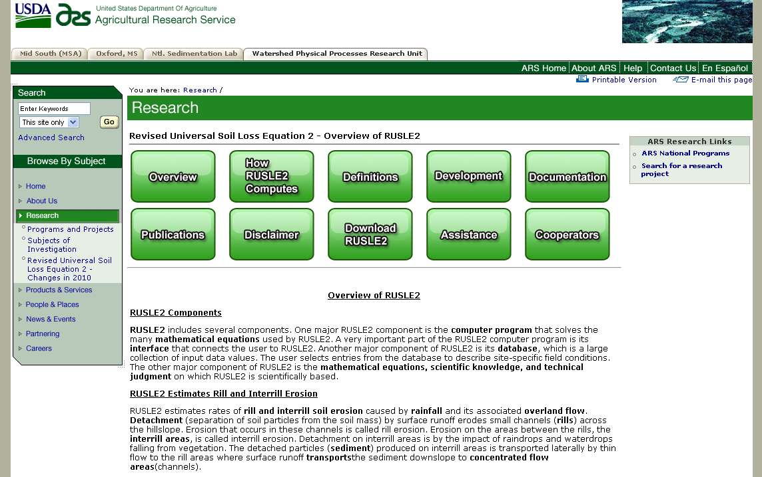
Il sito di riferimento dell’ente che ha sviluppato il programma è
http://www.usda.gov/wps/portal/usda/usdahome.
Il download si può eseguire da vari siti, la versione è la stessa, presentano eventualmente database precaricati differenti.

Slide 7
Rules2 utilizza il principio di conservazione di massa per calcolare le stime di ruscellamento e di erosione.
Che può essere cosi illustrato:

Slide 8
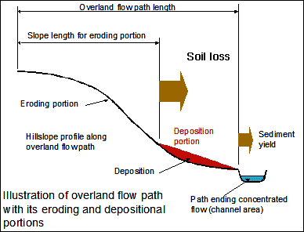
A seconda del tipo di previsione che si vuole fare il software utilizzerà diverse equazioni ad esempio:
per l’erosione:
la formula di Wischmeier e Smith:
A= R*K*LS*C*P
Dove:
A = perdita di suolo per unità di superficie; nel Sistema Internazionale (SI) è espressa in Mg/(ha*anno);
R = erosività delle piogge. Indica la capacità delle piogge di disintegrare gli aggregati del suolo e di renderli disponibili al trasporto, dipende sia dall’intensità che dalla durata della precipitazioni, il valore è espresso in (MJ *mm)/(ha*h*anno )e si riferisce ad una media di lungo periodo;
K = erodibilità del suolo. Indica la facilità con cui il suolo viene staccato dall’azione battente delle piogge e dall’eventuale deflusso superficiale, viene espresso in (t*ha*h)/( MJ *mm*ha);
LS = fattore morfologico. Indica l’effetto della topografia, è una stima della capacità di trasporto di sedimento per scorrimento superficiale, è un fattore adimensionale in quanto rapporto tra la perdita di suolo della parcella in esame e quella della parcella standard avente lunghezza di 22,13 m e pendenza del 9%;
C = fattore di copertura del suolo. Valuta l’effetto della copertura vegetale e delle tecniche colturali sull’intensità dei processi erosivi, è un fattore adimensionale che varia tra 0 e 1 ed esprime il rapporto tra l’erosione di una data coltura e tecnica colturale con quello del suolo preparato per la semina;
P = tecniche sistematorie. Valuta l’effetto antierosivo delle opere di sistemazione del suolo, è un fattore adimensionale che varia tra 0 e 1 ed esprime il rapporto fra l’erosione ottenibile in presenza di una sistemazione israulico-agraria e la parcella standard coltivata a rittochino. Nella contesto della RER pratiche di controllo dell’erosione, tipo terrazzamenti, lavorazioni a strisce livellari, drenaggi profondi o altro, non hanno un’ampia diffusione e quindi il fattore P è stato posto uguale a 1.

Slide 9
per la deposizione:
si usa l'equazione:
D = (Vf / q) (Tc - G)
Dove:
D = velocità di deposizione (massa / unità di superficie);
Vf = velocità di caduta dei sedimenti;
q = il tasso di deflusso;
Tc = capacità di trasporto del ballottaggio;
G = carico di sedimenti (massa / unità di larghezza).
RUSLE2 divide il carico di sedimenti in cinque classi (primario di argilla, limo e sabbia, piccoli aggregati, aggregati di grandi dimensioni) che variano in dimensioni e densità. La distribuzione del carico di sedimenti tra queste classi dipende dalla tessitura del suolo e la quantità di deposizione a monte. RUSLE2 calcola come la deposizione arricchisce il carico di sedimenti in particelle fini. La sabbia e i grani grandi sono inerti e vengono depositati prima, mentre, il limo, l’argilla e le piccole particelle di aggregazione sono trascinate più a valle prima di essere depositati. Considerando che il distacco è un processo selettivo, il deposito è un processo altamente selettivo.

Slide 10
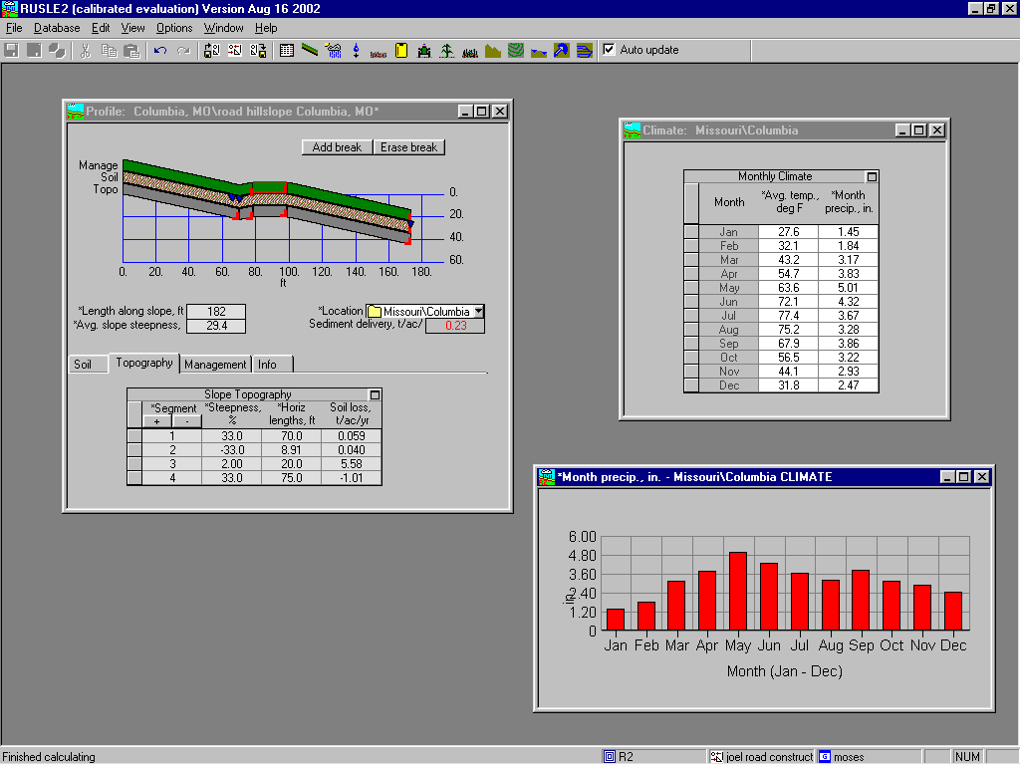
RUSLE2 è un avanzato modello di software user-friendly. Funziona sotto Windows, in origine girava in DOS con il nome Revised UniversalSoil Loss Equation (RUSLE). L’ampliamento della banca dati di clima, suolo, vegetazione, disponibili per quel modello ha permesso la versione avanzata RUSLE2, per la distribuzione in alcune migliaia di uffici sul campo USDA NRCS.
In questo esempio viene visualizzato un grafico pendenza, con una tabella che presenta i difetti nella gestione del suolo e la topografia.
Le altre due tabelle riportano i dati climatici mensili e un grafico di precipitazione.

Slide 11
Esempio relativo al tracciamento del profilo di una zona del Nevada con terreno argillo-limoso, pendenza del versante di 150 piedi, pendenza di 6 gradi, senza nessuna gestione del basamento; il programma ci dà come output i valori di erosione.

Slide 12
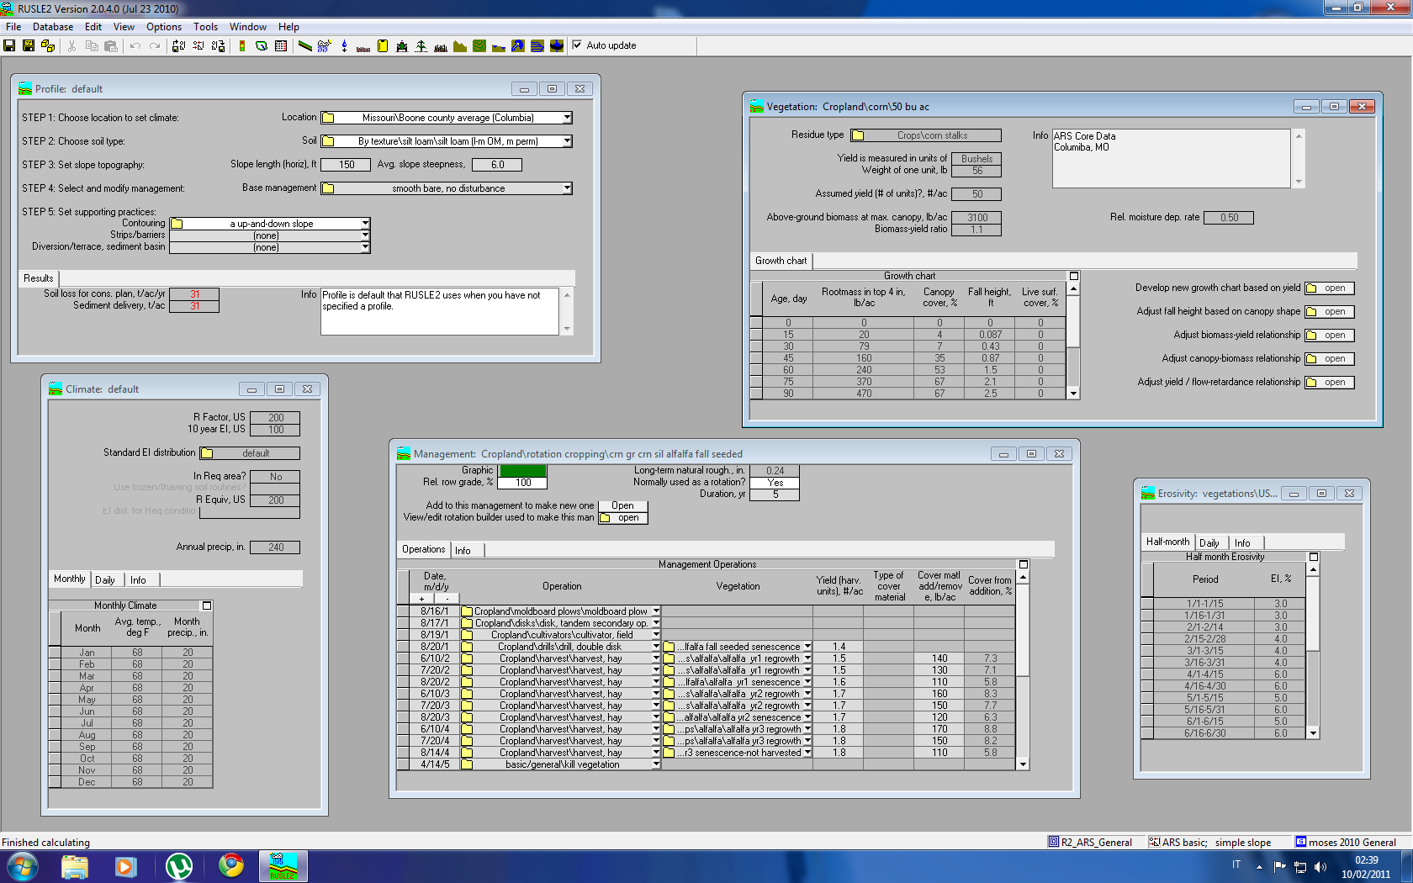
Immagine riassuntiva delle principali schermate in default di RUSLE2.

Slide 13
Il programma è di facile utilizzo, è infatti:
Adattivo: il modello si restringe e si espande continuamente, fornisce un output immediatamente da ingressi di default, affina poi l’uscita ogni volta che l’utente fornisce dati più precisi.
Flessibile: cioè può essere modificato per soddisfare un particolare utente, gruppo, settore, attività, o lingua. Le variabili possono essere spostate, nascoste, marcate; le unità di misura e sistemi possono essere cambiati. Le tabelle possono essere ampliate e riorganizzate in cartelle. Queste preferenze possono quindi essere salvate e richiamate, permettendo una vista specialistica dello stesso modello.
Riduce la complessità: l’interfaccia è di facile comprensione, le informazioni sono raggruppate in riutilizzabili "oggetti" (vegetazioni, suoli, climi, le operazioni sul terreno, ecc). Ciò permette ai fruitori meno esperti un facile utilizzo,e a quelli più esperti consente comunque previsioni dettagliate.
RUSLE2 può essere eseguito come applicazione autonoma, da un'applicazione di terze parti, da un browser, o da un documento MS Word con immagini e testo. A causa della sua personalizzazione, il motore di modellazione, l'adozione diffusa e l’ampio supporto di dati, la piattaforma RUSLE2 è ideale per offrire una varietà di modelli ambientali.

